Slide 1
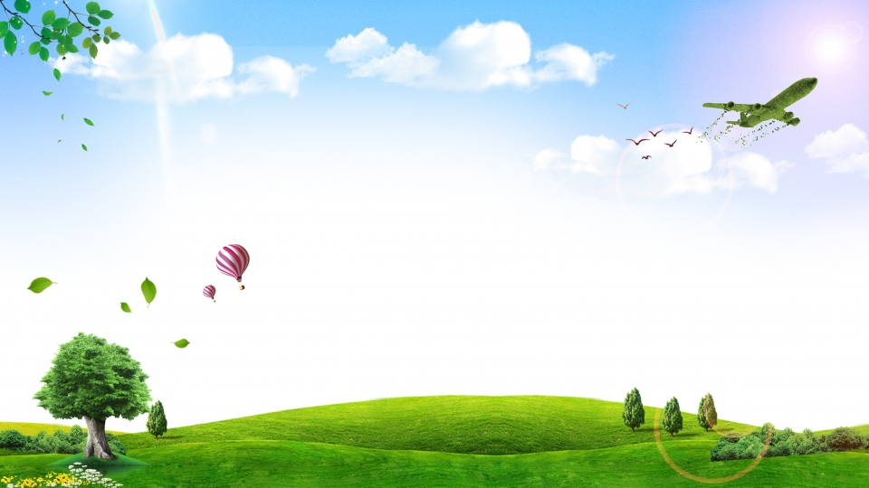

UỶ BAN NHÂN DÂN QUẬN LONG BIÊN
Trường mầm non Gia Thụy
HOẠT ĐỘNG PHÁT TRIỂN NGÔN NGỮ
Đề tài
Truyện: Kiến con đi ôtô
GV: Phạm Thị Xuân
Đối tượng: Trẻ MGN B3

Slide 2

Mục đích - yêu cầu
1. Kiến thức:
- Trẻ nhớ tên truyện và tên các nhân vật trong truyện
- Trẻ hiểu nội dung câu, ý nghĩa của câu chuyện
2. Kỹ năng:
- Phát triển ngôn ngữ, cung cấp thêm vốn từ cho trẻ
- Rèn kĩ năng trả lời các câu hỏi của cô rõ ràng mạch lạc
- Rèn kĩ năng ghi nhớ có chủ định cho trẻ
3.Thái độ:
- Trẻ biết nhường nhịn và giúp đỡ những người lớn tuổi
- Giáo dục trẻ về luật lệ an toàn giao thông
- Trẻ hứng thú tham gia vào giờ học

Slide 3
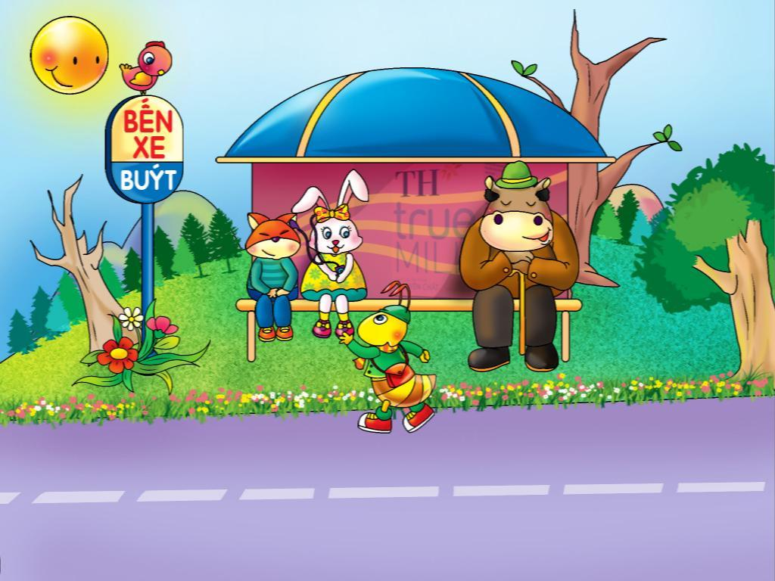
Truyện: Kiến con đi ô tô

Slide 4


Slide 5
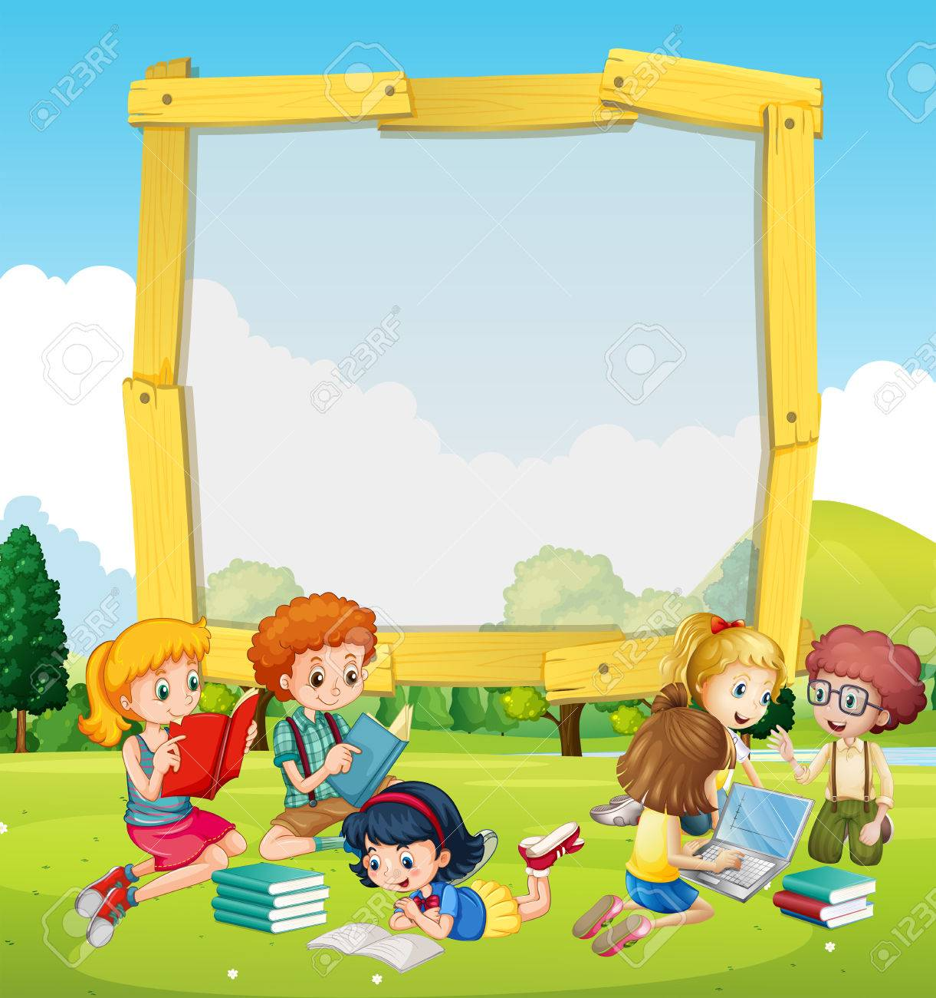
Đàm thoại về nội dung truyện

Slide 6

Kiến con đi đâu?

Slide 7
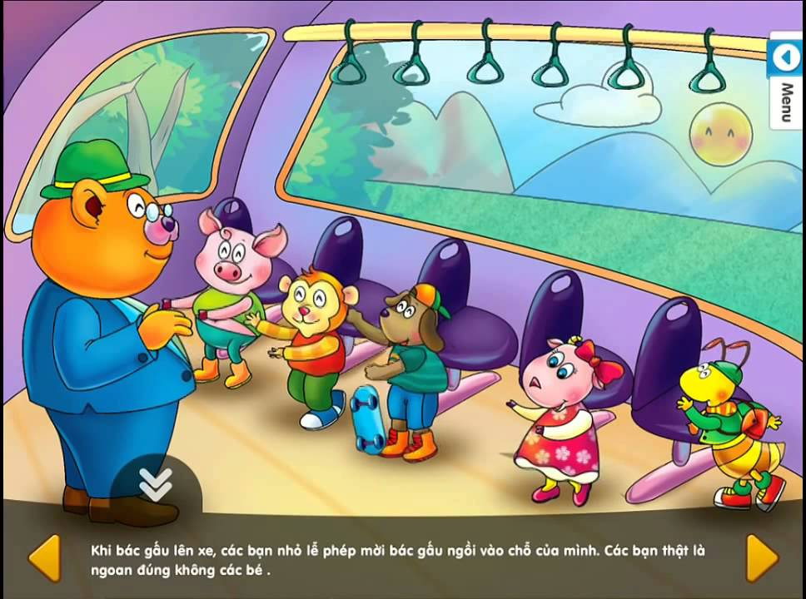
Trên xe có những ai?

Slide 8
Các bạn đi bằng phương tiện gì?

Slide 9
Bác Gấu lên xe thì điều gì đã xảy ra?

Slide 10
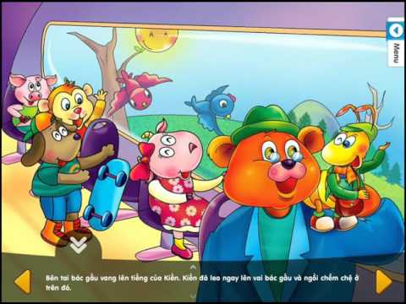
Tại sao Bác Gấu lại ngồi chỗ của kiến con?

Slide 11
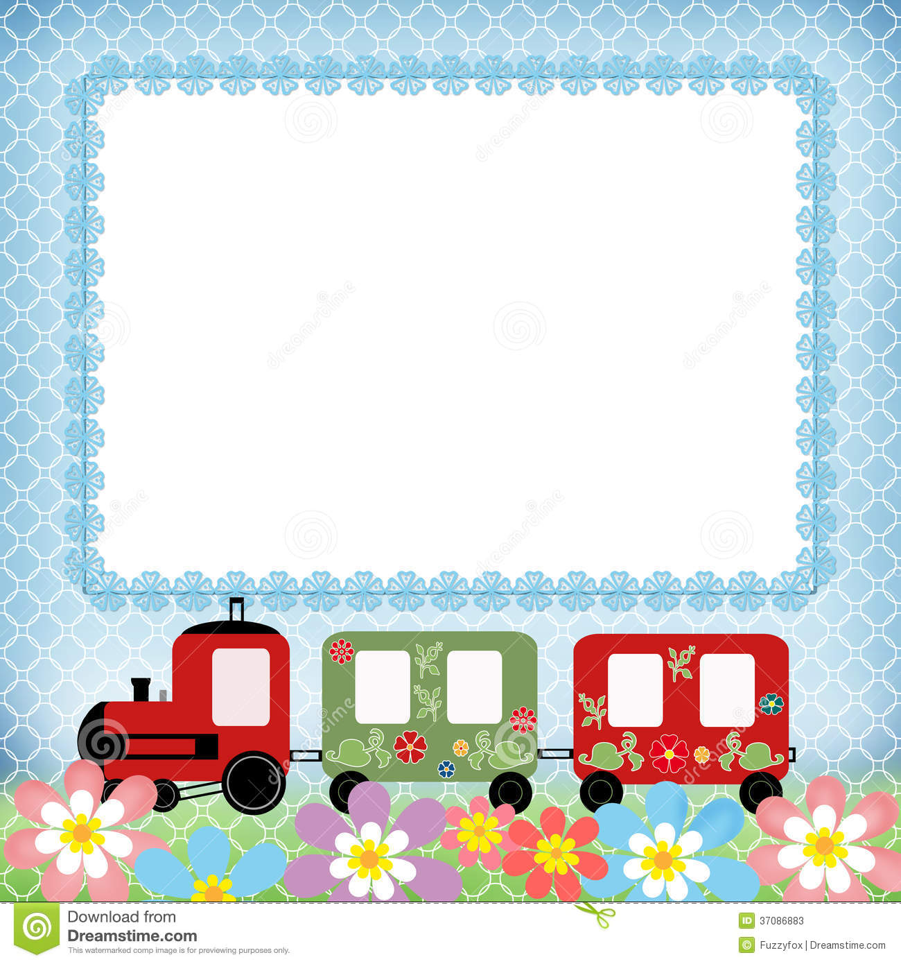
Qua câu chuyện các con thích nhất nhân vật nào nhất? Tại sao?

Slide 12
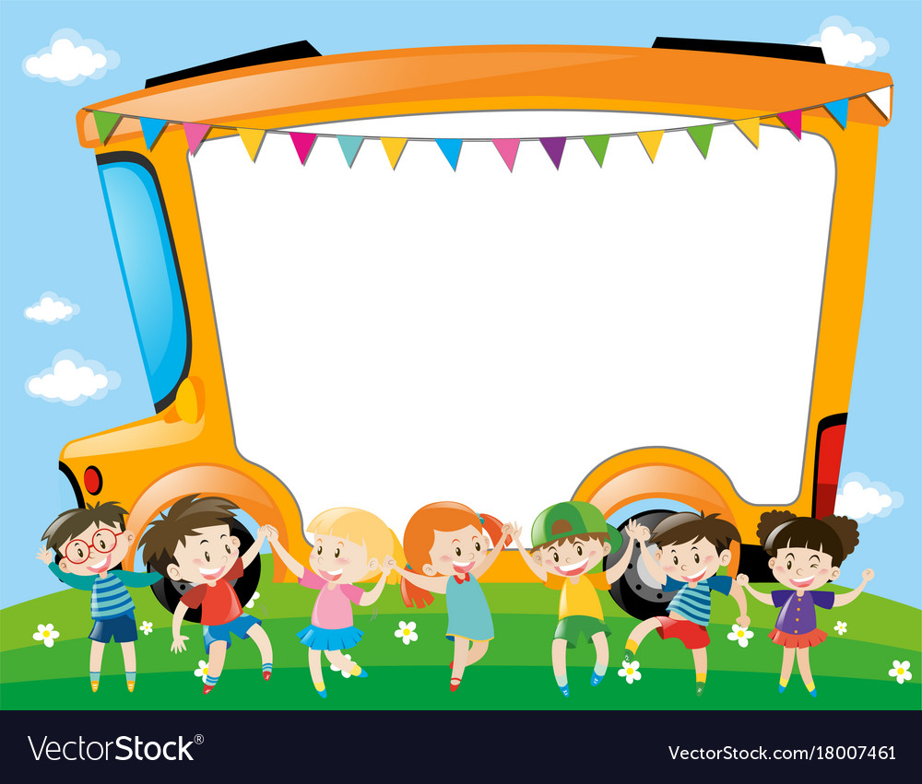
Xin chào và hẹn gặp lại các con vào tiết học sau!

